Slide 1

GERTAKARIAK:
MANUAL DE USUARIO
USERMANUAL

Slide 2
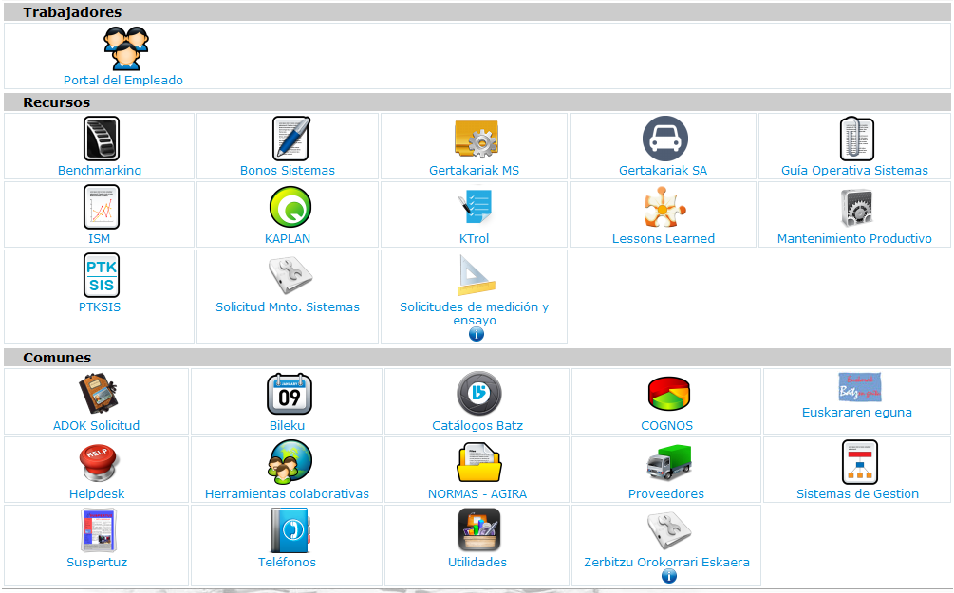

Slide 3
ÍNDICE
Conceptos Generales
Diagrama de flujo aplicación
Etapa 1: Crear NC
Etapa 2-4: Primer Análisis del Problema
Etapa 5-6: Análisis Final
Etapa 7-8: Seguimiento NC
Documentos Adjuntos
Líneas de coste
Lecciones Aprendidas
Seguimiento reclamaciones
Resumen 8D

Slide 4
1. CONCEPTOS GENERALES

Slide 5
1.1 Permisos aplicación (Dar de alta a un usuario según el rol que vaya a cumplir)
En la aplicación Gertakariak, se diferencian 2 permisos diferentes:
Administrador: Puede ocupar los 3 roles y gestionar usuarios. Ven todas las NC.
Gestor: Pueden ocupar los tres roles pero no gestionen usuarios. Sólo ven sus NC.
Cualquier persona/proveedor que esté dado de alta en el sistema, aunque no lo esté en la aplicación puede ocupar el rol de responsable

Slide 6
1.2 Roles aplicación (funciones que cumplen los diferentes roles)
En la gestión de No Conformidades mediante Gertakariak, se diferencian 3 roles diferentes:
Creador: encargado de crear la No Conformidad y notificársela al responsable y perseguidor. Hace seguimiento de la misma sin formar parte, solo puede editar la primera fase. Puede adjuntar archivos.
Perseguidor: es quien gestiona la NC. Encargado de aprobar o desaprobar las diferentes fases desarrolladas por el responsable. Tiene acceso a todos los campos y tiene todas opciones disponibles. Puede adjuntar archivos.
Responsable: Encargado de desarrollar y cumplimentar las diferentes fases del 8D. Puede adjuntar archivos.
NOTA: Un mismo usuario puede ocupar más de un rol a la vez, dependiendo de cual vaya a ser su función.

Slide 7
PERSEGUIDORES
ADMIN
GESTORES
USUARIOS NO DADOS DE ALTA EN LA APLICACIÓN
CREADORES
RESPONSABLES
PERSEGUIDORES
CREADORES
RESPONSABLES
RESPONSABLES
LAS FUNCIONES EN LA APLICACIÓN DEPENDERAN UNICAMENTE DEL ROL ASIGNADO EN ESA NC, NO DEL TIPO DE USUARIO DIRECTAMENTE.

Slide 8



1.2 Iconos principales
Añadir/Crear Requerir Aprobación Búsqueda
Editar Aprobado Búsqueda Avanzada
Seleccionar En proceso de Aprobación Cambio de planta
Aceptar/guardar/Aprobada Sin aprobación solicitada
Eliminar Aprobar/Desaprobar
Cerrar Notificado/Notificar
NC Abierta Sin Notificar/Notificar
NC Cerrada Desaprobado

Slide 9
1.3 Pestañas
1- Datos Generales (Etapa 1): Descripción de la No Conformidad y datos generales. Notificar. Se crea la No Conformidad.
2- 8D: Resumen estado de las etapas. Estado, fecha inicio, fecha fin prevista, fecha fin real, Aprobar/Desaprobar…
3- Etapa 2-4: Primer análisis del problema y acciones de contención.
4- Etapa 5-6: Análisis 5 Porqués y Plan de Acciones.
5- Etapa 7-8: Evaluación Plan de Acciones y actualización de la documentación.
6- Documentos Adjuntos: Archivos descriptivos de las etapas. Se adjuntan los archivos que se consideren necesarios para la descripción y detalle de las etapas.
7- Coste: Pestaña en la que se reflejan los costes de la No Conformidad.

Slide 10
2. DIAGRAMA DE FLUJO

Slide 11
2.1 Diagrama de flujo I
Crear la NC
(Creador en reunión preliminar)
Cumplimentación
Etapa 7-8
(Responsable)
Notificar la NC
(Al responsable y perseguidor en copia)
Cumplimentación
Etapa 2-4
(Responsable)
Solicitud de aprobación
(Del responsable al perseguidor)
Aprobación
(Perseguidor Aprueba)
Notificación Aprobación
(Al responsable)
Cumplimentacion
Etapa 5-6
(Responsable)
Solicitud de Aprobación
(Del responsable al perseguidor)
Aprobación
(Perseguidor Aprueba)
Notificación Aprobación
(Al responsable)
Solicitud de Aprobación
(Del responsable al perseguidor)
Aprobación
(Perseguidor Aprueba)
Notificación Aprobación
(Al responsable)
Cumplimentación pestaña costes
(En desarrollo)
Crear lección aprendida
(En desarrollo)

Slide 12
2.1 Diagrama de flujo II
Detección
Bloque
Crear la NC, reunión preliminar
Notificar la NC
Perseguidor
Responsable
Completar Fase 2-4
Solicitar aprobación
Perseguidor
NO
Aprobar
Responsable
SI
Responsable
Crear una lección aprendida si se considera oportuno
Repetir el bloque para las fases 5-6 and 7-8
Gestión de costes

Slide 13
3. ETAPA 1: CREAR NC

Slide 14
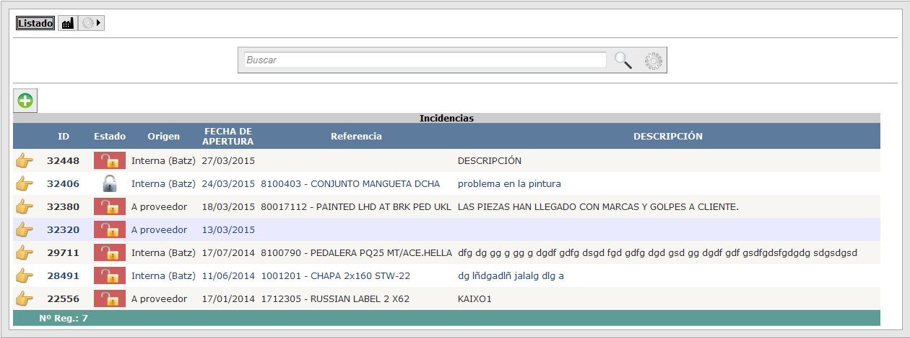
3.1 Crear NC
Crear nueva NC

Slide 15
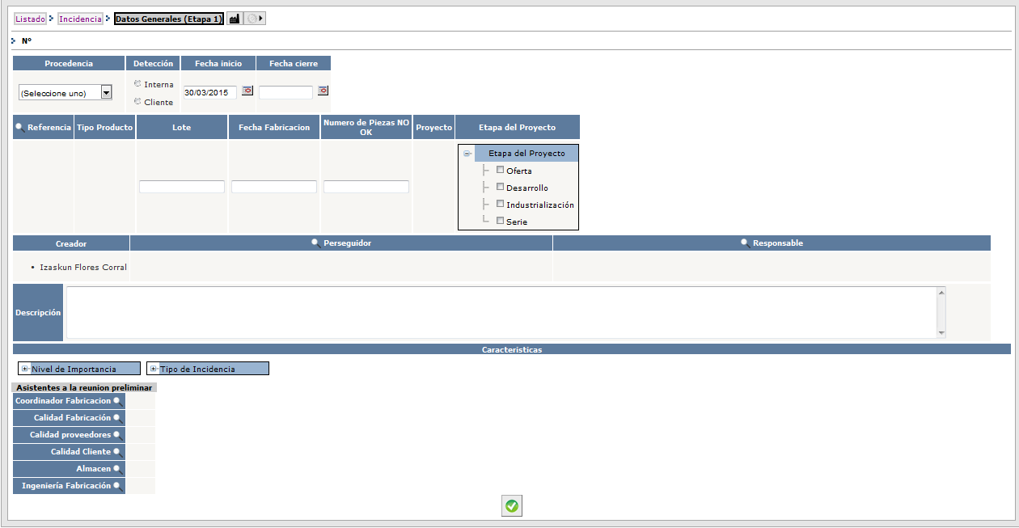
3.2 Campos Obligatorios para notificación de la Nueva NC

Slide 16
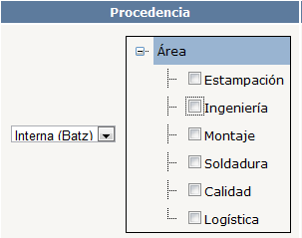
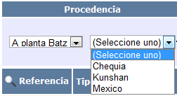
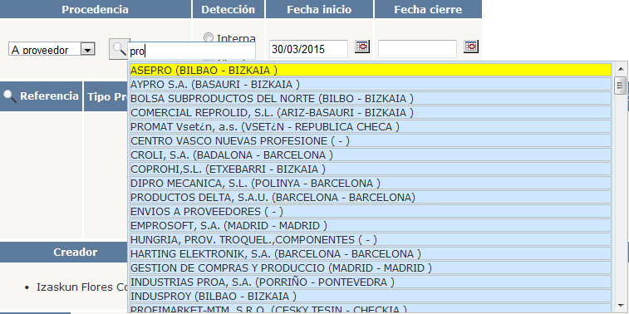
3.3 Cumplimentación de los campos de la NC I
La procedencia de las NC define dónde se ha generado la no conformidad y por lo tanto a quién se le abre. Puede ser detectada:
-Internamente
-En una Planta Batz
-En proveedor.
1
2
3

Slide 17
3.3 Cumplimentación de los campos de la NC II
Al rellenar el campo referencia, los campos tipo producto y proyecto se cumplimentan automáticamente
Automático
Campos Manuales

Slide 18
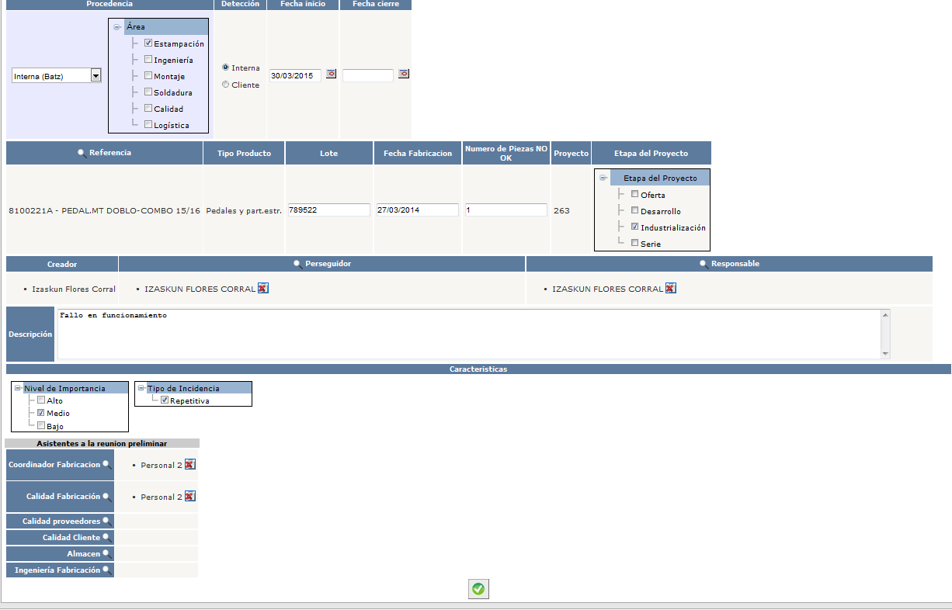
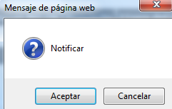
3.4 Guardar y Notificar
Tras rellenar los campos, se guardan los cambios y se notifica la NC
Notificar
Envío del email Correspondiente al responsable + cambio de símbolo.
Guardar

Slide 19
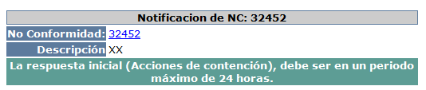

3.5 Email de notificación apertura NC
El Programa envía al responsable un email con el contenido que se muestra en la imagen avisándole del periodo de 24 horas concedido para su respuesta.
Una vez notificada la NC y en caso de haber cambios posteriores en la misma, cabe la posibilidad de notificar de nuevo clicando en el mismo icono de la imagen.

Slide 20
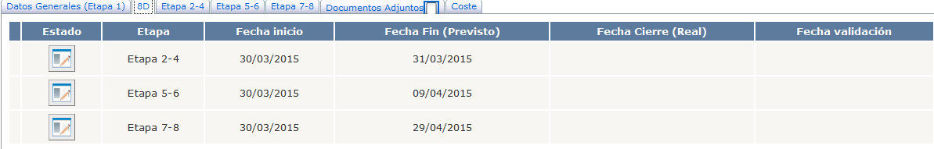
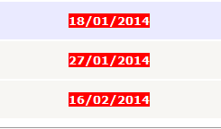
3.6 Evolución 8D
En la pestaña 8D se muestra la evolución de la NC, en este caso aún no se ha solicitado ninguna aprobación ni ha completado ninguna etapa.
Cuando la fecha fin expira sin completarse la etapa, se ve resaltada en rojo.

Slide 21
4. ETAPA 2-4: PRIMER ANÁLISIS DEL PROBLEMA

Slide 22
4.1 Situación Etapa 2-4
El responsable de la NC ha recibido la notificación de apertura y ha sido notificado de que dispone de un periodo de 24 horas para responder. Para responder, debe pinchar en el acceso directo linkado en el email. Si el responsable es un proveedor, y no puede acceder debe consultar el manual del proveedor.

Slide 23
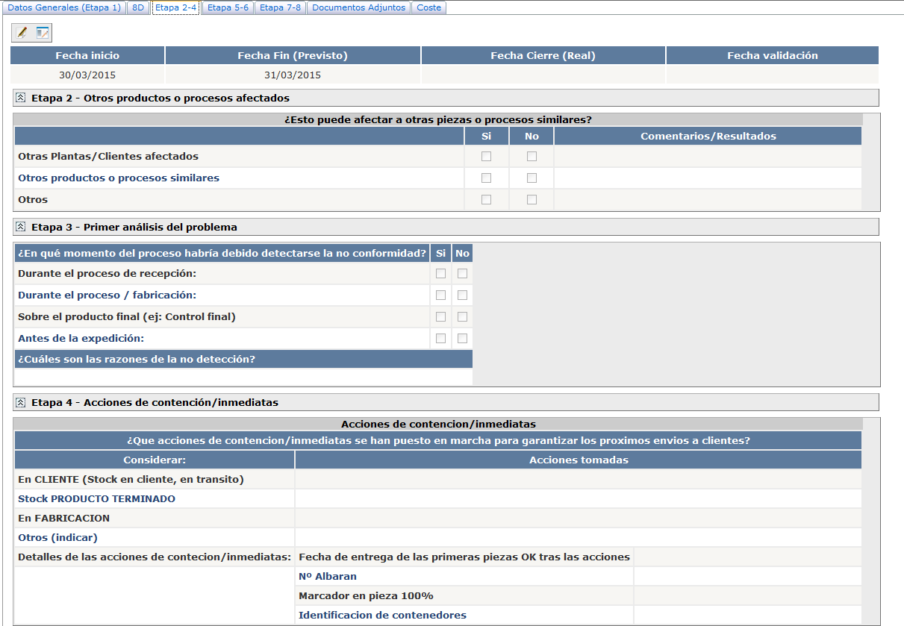
4.2 Campos Obligatorios para Solicitud de aprobación
En caso de marcar “Si” será obligatorio rellenar comentario
No es campo obligatorio para poder pedir la aprobación aunque el perseguidor puede considerarlo necesario para la aprobación.

Slide 24
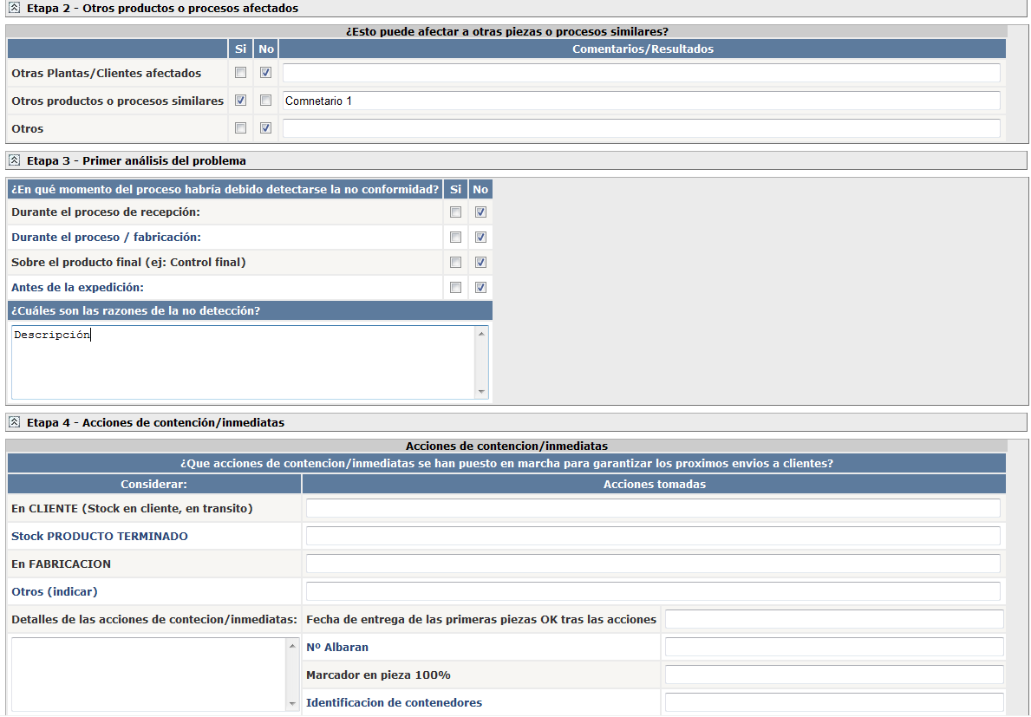
4.3 Cumplimentación campos Etapa 2-4
Para poder editar el contenido siempre se ha de clicar en este icono
Guardar

Slide 25
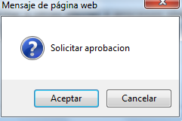
4.4 Solicitud Aprobación Etapa 2-4
Una vez completados los campos y guardada la información, se notifica la NC
Solicitar Aprobación
Envío del email Correspondiente al responsable

Slide 26
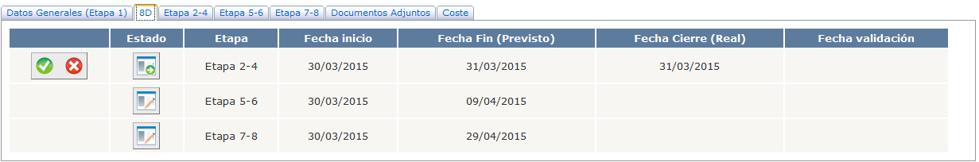
4.5 Evolución 8D
La aprobación de la Etapa 2-4 ha sido solicitada y esta en curso.
La fecha fin Prevista se define por defecto pero puede ser modificada; por el PERSEGUIDOR
Automática. Fecha solicitud aprobación.

Slide 27

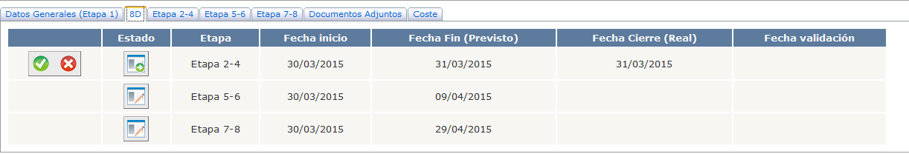

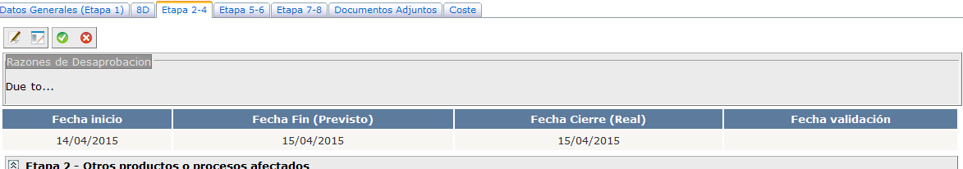
4.6 Email de aprobación Etapa 2-4
El perseguidor recibe la solicitud de aprobación y procederá a aprobarla. Para ello clica en el acceso directo del email o entra a la NC desde la aplicación.
Aprobar o desaprobar. Automáticamente le será enviado un email al Responsable, notificándole la aprobación o desaprobación (los motivos se comunican en la misma fase).
También podrá aprobar la etapa dentro de la misma etapa

Slide 28


4.7 Etapa Aprobada
Una vez la etapa esté aprobada el responsable procede a la cumplimentación de las Etapas 5-6
En caso de rechazo en Responsable recibirá la siguiente notificación y deberá de definir la etapa 2-4 nuevamente repitiendo el proceso.

Slide 29
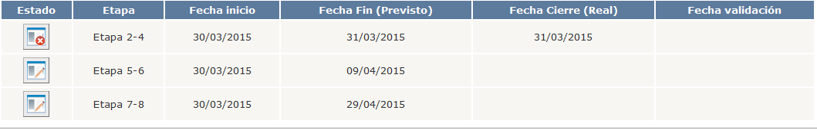
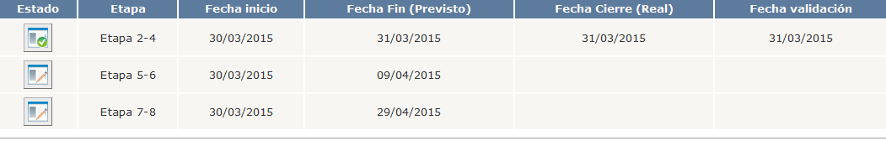
4.8 Evolución 8D
Etapa rechazada
Automática
Etapa aprobada

Slide 30
5. ETAPA 5-6: ANÁLISIS FINAL

Slide 31

5.1 Situación Etapa 5-6
El responsable de la NC ha recibido la aprobación de la etapa 2-4 y por lo tanto ha de proceder a definir la etapa 5-6. Para ello debe pinchar en el acceso directo linkado en el email.

Slide 32
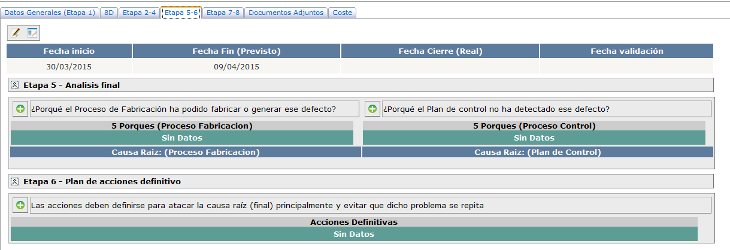
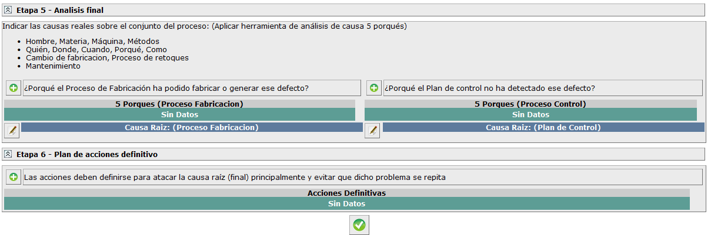
5.2 Campos Obligatorios para Solicitud de aprobación
Al menos 1

Slide 33
5.3 Cumplimentación campos Etapa 5-6
Una vez completados los campos, solicitar aprobación.

Slide 34
5.4 Solicitud Aprobación Etapa 5-6
La metodología de solicitud de aprobación (emails, aprobar, desaprobar etc.) es exactamente igual a la descrita en la Etapa 2-4. Ver diapositivas anteriores (3.4).

Slide 35
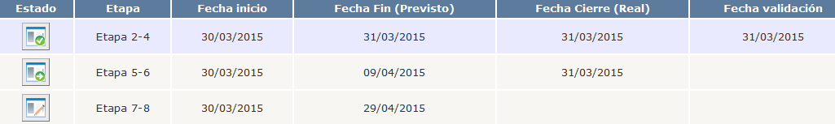
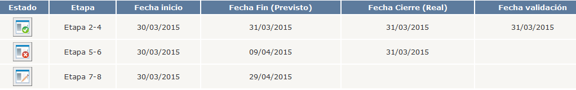
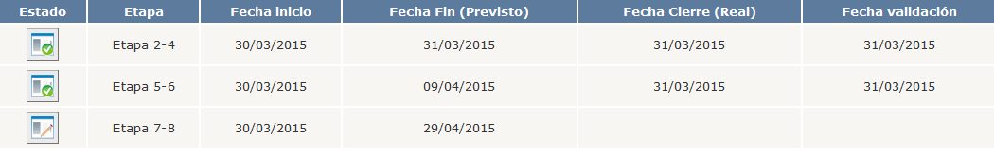
5.5 Evolución 8D
En proceso aprobación
Con Etapa rechazada
Con Etapa Aprobada

Slide 36
6. ETAPA 7-8: SEGUIMIENTO NC

Slide 37

6.1 Situación Etapa 7-8
El responsable de la NC ha recibido la aprobación de la etapa 5-6 y por lo tanto ha de proceder a definir la etapa 7-8. Para ello debe pinchar en el acceso directo linkado en el email.

Slide 38
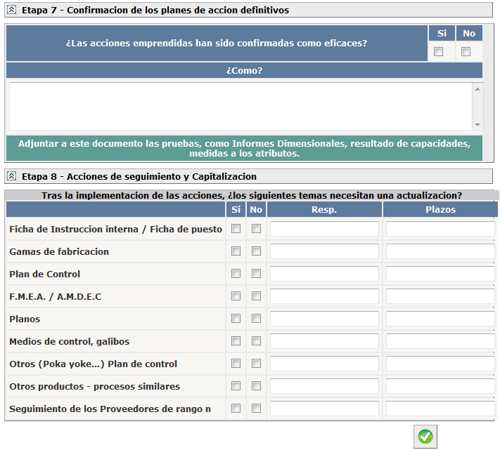
6.2 Campos Obligatorios para Solicitud de aprobación
En caso de seleccionar la casilla “si”, será obligatorio definir Responsable y plazos

Slide 39
6.3 Cumplimentación campos Etapa 7-8
En caso de seleccionar la casilla “si”, será obligatorio definir Responsable y plazos

Slide 40
6.4 Solicitud Aprobación Etapa 7-8
La metodología de solicitud de aprobación (emails, aprobar, desaprobar etc.) es exactamente igual a la descrita en la Etapa 2-4. Ver diapositivas anteriores (3.4).

Slide 41
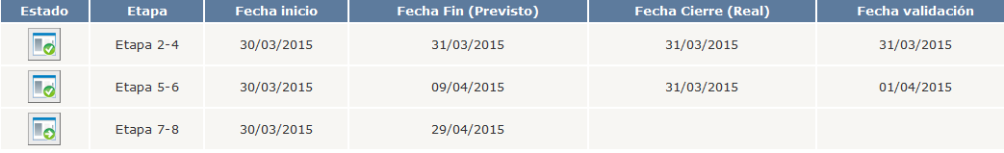
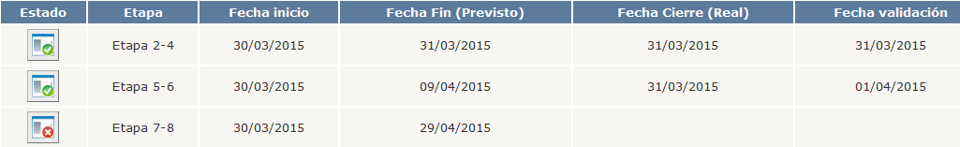
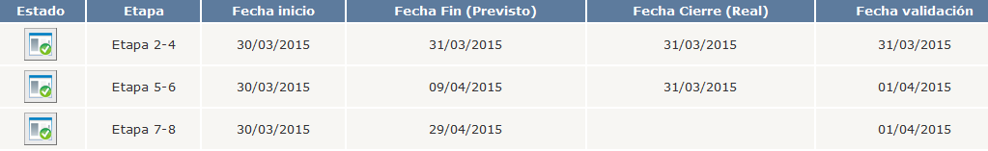
6.5 Evolución 8D
En proceso aprobación
Con Etapa rechazada
Con Etapa Aprobada

Slide 42
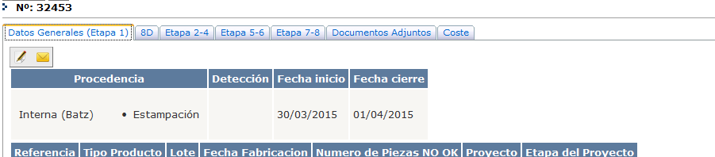


6.5 Cierre NC con la aprobación de la Etapa 7-8
Se ha actualizado automáticamente
En símbolo de la NC en el listado principal se actualiza automáticamente
En la parte superior de la pantalla, junto a nueva NC y borrar NC Aparecerá el simbolito de lecciones aprendidas. Para habilitar el crear una Leccion aprendida si se considera oportuno

Slide 43
7. DOCUMENTOS ADJUNTOS

Slide 44

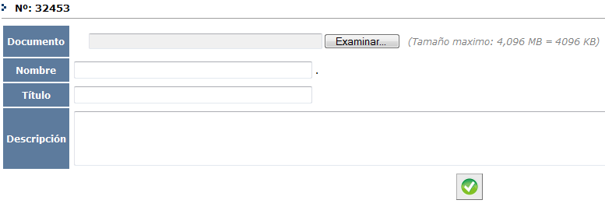
7.1 Adjuntar documentación
Para detallar la documentación de las diferentes etapas, se adjuntan documentos. Por ejemplo en la etapa 7-8 se pide verificación mediante adjuntos. Ver nota etapa 7-8:
Para adjuntar documentación se ha de ir a la pestaña Documentos Adjuntos y pulsar en añadir:
Rellenar campos necesarios y aceptar

Slide 45
8. LINEAS DE COSTE

Slide 46
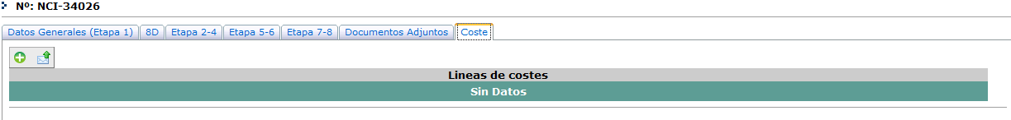
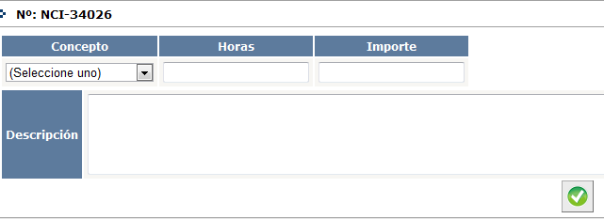
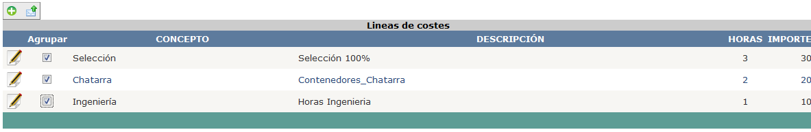
8.1 Líneas de coste I (En desarrollo, no activo de momento)
En esta pestaña se definen los costes asignados a la no conformidad mediante los siguientes campos:
Rellenar la línea de coste
Una vez se han definido diferentes líneas de coste, se agrupan para generar una “factura” o un conjunto de líneas que se quieren cargar contra esa NC.
Seleccionar y notificar grupo para que el responsable (proveedor) acepte

Slide 47
9. LECCIONES APRENDIDAS

Slide 48
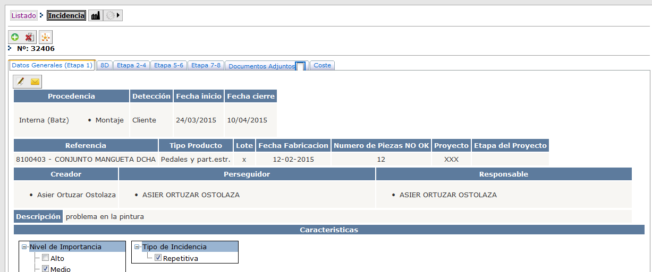
9.1 Crear Lección Aprendida I
Una vez se ha cerrado la No Conformidad en la parte superior de la pantalla aparecerá el símbolo de lessons learned. Clicando en el se redirecciona al usuario a la aplicación de lessons learned transfiriendo automáticamente parte de los datos de la No Conformidad y pidiendo al usuario los datos restantes para completarla. La lessons learned solo podrán crearla el perseguidor y creador.

Slide 49
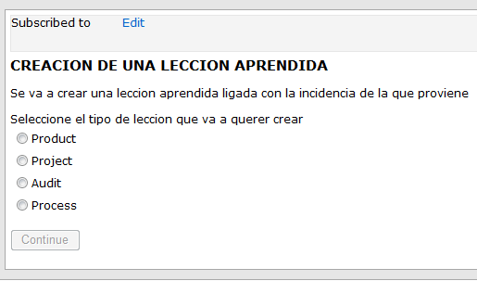
9.1 Crear Lección Aprendida II

Slide 50
10. SEGUIMIENTO RECLAMACIONES

Slide 51
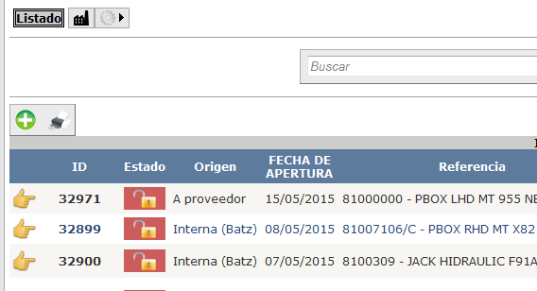
10.1 Informes de seguimiento reclamaciones I
Para imprimir los informes de seguimiento de las NC, pulsar en este icono. Se abrirá un Excel con toda la información del estado de la diferentes etapas.

Slide 52
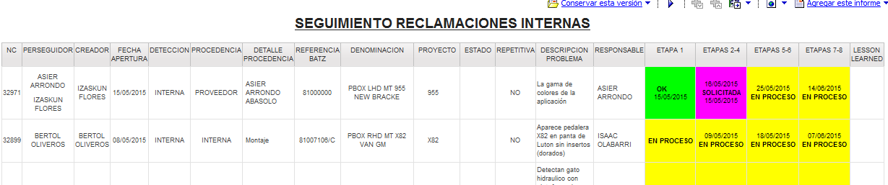



10.1 Informes de seguimiento reclamaciones II
Formato del informe:
Significado colores:
Etapa cerrada en tiempo
Etapa rechazada o fuera de tiempo
Etapa cerrada fuera de tiempo
Etapa solicitada a la espera de aprobación y en tiempo
Etapa Abierta y en tiempo

Slide 53
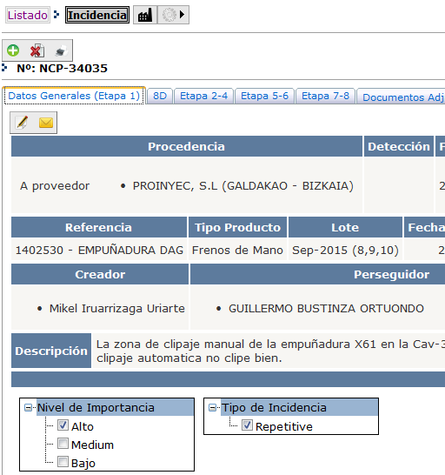
11.1 Informes de seguimiento reclamaciones I
Para poder obtener un informe de todas las etapas en formato pdf o excel clicar aquí

Slide 54
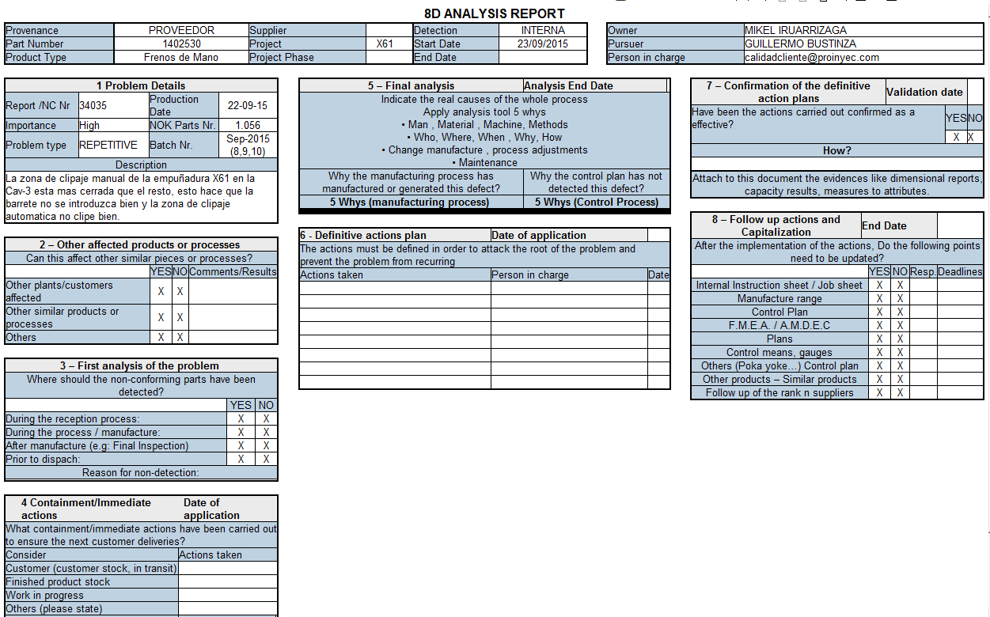
11.1 Informes de seguimiento reclamaciones II
Formato informe 8D

Slide 55
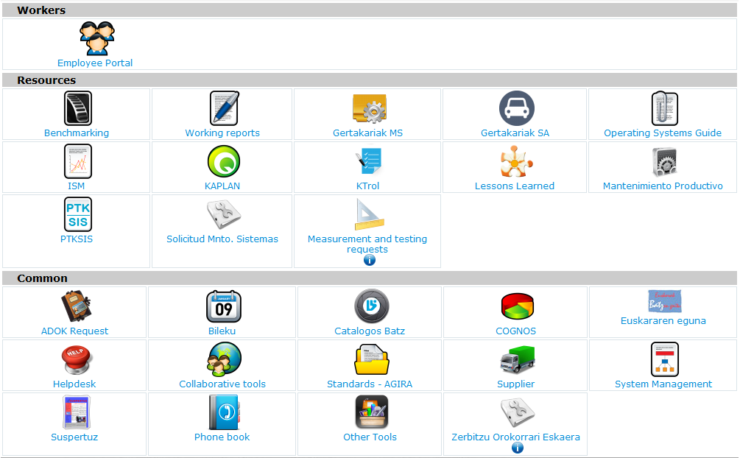

Slide 56
INDEX
General Concepts
Flow Chart
Phase 1: Create a NC
Phase 2-4: First Analysis of the Problem
Phase 5-6: Final Analysis
Phase 7-8: Monitoring of the NC
Attachments
Cost Lines
Lessons Learned
Follow up of the NCs
8D Follow up report

Slide 57
1. GENERAL CONCEPTS

Slide 58
1.1 Permissions (Register a person depending on the role he/she is going to perform in the NC)
In Gertakariak, there are two different permissions:
Administrator: They can perform the 3 different roles and manage users. They see all the NCs.
Users: They can perform the 3 different roles but cannot manage users. They only see the NCs in which have been assigned.
Every person/supplier who is in the system can be responsible of a NC, even though she/he is neither defined as administrator nor user, in the app.

Slide 59
1.2 Roles (Functions for each role)
In the NC management by the Gertakariak app, there are 3 different roles defined:
Creator: creates the NC and notifies it to the responsible and pursuer. He/she is able to follow-up the NC without taking part on it. Only can edit the first phase of each NC created. Able to attach documents.
Pursuer: is who manages the NC. Approves or disapproves the different phases of the 8D developed by the responsible. Acces to all the fields and all the options available. Able to attach documents.
Person in charge or responsible: develops the different phases of the 8D. Able to attach documents.
NOTA: An user can perform more than one role, depending on her/his function.

Slide 60
PURSUERS
ADMIN
USERS
PERSONS NOT REGISTERED FOR THE APP.
CREATORS
RESPONSIBLES
PURSUERS
CREATORS
RESPONSIBLES
RESPONSIBLES
THE FUNCTIONS ON THE APP DEPEND ON THE ROLE ASSIGNED IN THAT NC AND NO ON THE KIND OF USER.

Slide 61
1.2 Main Icons
Add/Create Approval Request Search
Edit Approved Advanced Search
Select In approval process Change Plant
Accept/Save/Approve Approve/Disapprove Closed NC
Eliminate Notified/Notify
Close Without Notification/Notify
Open NC Disapproved

Slide 62
1.3 Tabs
1- General Information (Phase 1): Description of the NC and general data. Create and notify the NC.
2- 8D: Summary. State, opening date, end date scheduled, closing date, Approve/Disapprove…
3- Phase 2-4: First analysis of the problem, and containment actions.
4- Phase 5-6: Analysis of the 5 Whys and action plan.
5- Phase 7-8: Evaluation of the actions plan and updating of the documentation.
6- Attachments: documents considered needed to descrive the different phases.
7- Cost: Costs of the Nc.

Slide 63
2. FLOW CHART

Slide 64
2.1 Flow Chart I
Create the NC
(Creator in the preliminary meeting)
Fill in of the phase 7-8
(Responsible)
Notify the NC
(To the responsible and pursuer )
Fill in of the Phase 2-4
(Responsible)
Approval Request
(From responsible to pursuer)
Approval
(Puersuer approves)
Approval Notification
(To responsible)
Fill in of the phase 5-6
(Responsible)
Approval Request
(From responsible to pursuer)
Approval
Puersuer approves
Approval Notification
(To responsible)
Approval Request
(From responsible to pursuer)
Approval
Puersuer approves
Approval Notification
(To responsible)
Cost lines
(In development)
Lessons Learned
(In development)

Slide 65
2.1 Flow Chart II
Detection
Block
Create the NC, preliminary meeting
Pursuer
Notify the NC
Responsible
Fill in of the Phase 2-4
Approval Request
Pursuer
Approved
Responsible
Responsible
Create a lesson learned if considered appropiate
Repeat the Block for the phases 5-6 and 7-8
Costs Management

Slide 66
3. PHASE 1: CREATE A NC

Slide 67
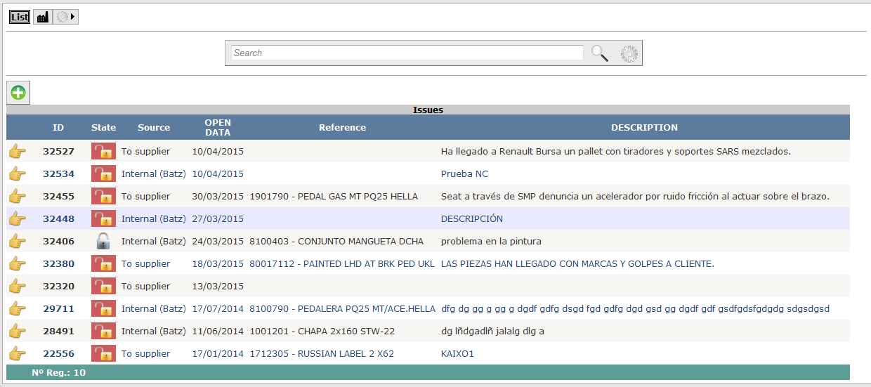
3.1 Create NC
Create NC

Slide 68
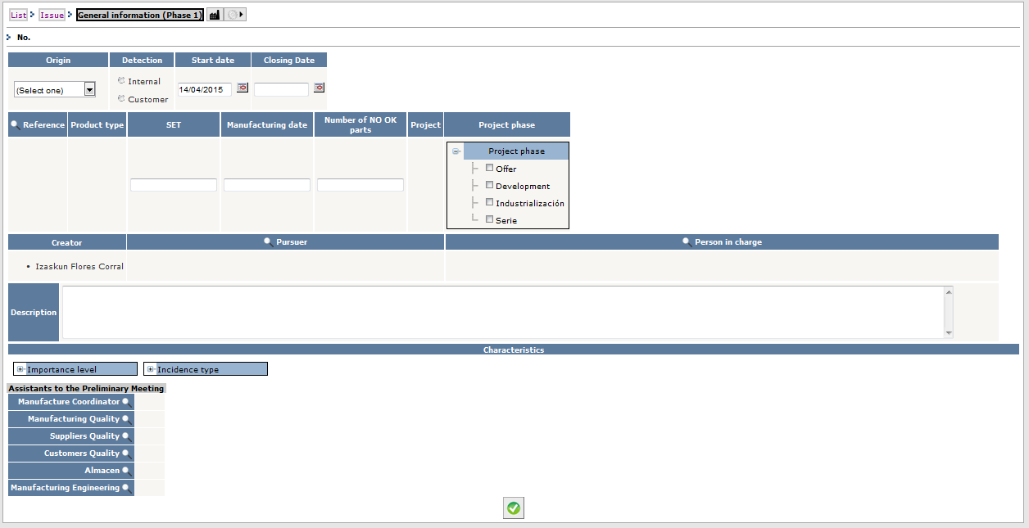
3.2 Necessary fields for the notification of the NC

Slide 69
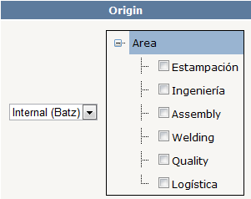
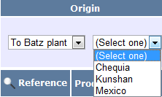
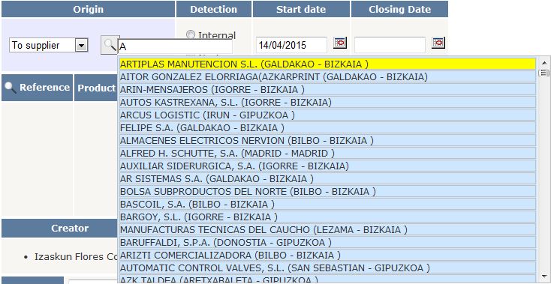
3.3 Fields of the NC I
The origin defines where has been identified the NC or to whom is opened.
-Internally
-In BATZ plant
-In Supplier
1
2
3

Slide 70
3.3 Fields of the NC II
Automatic
When filling in the reference field, the product type and project fields are filled automatically .
Fill the gaps

Slide 71
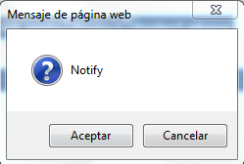
3.4 Save and notify
Sending of the email to the person in charge of the NC and change of the icon.
Notify
After filling the gaps, save the changes and notify the NC
Save

Slide 72


3.5 Email of the opening of the notification
The app sends to the person in charge of the NC an email notifying the opening of the NC and warning that the period conceded to the answer is 24 h.
Once the NC has been notified, and in case of any change after it, there is the possibility of notifying it again, doing click in the same icon

Slide 73
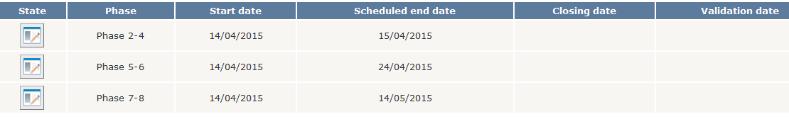
3.6 Monitoring of the 8D
In the 8D tab, the evolution of the NC is shown. In this case there is not any approval requested nor any phase completed
When the given date is exceeded, we will see the date highlighted in red

Slide 74
4. PHASE 2-4: FIRST ANALYSIS OF THE PROBLEM

Slide 75
4.1 Situation of the Phase 2-4
The person in charge of the NC has received the notification of the opening of the NC and has to answer within the next 24 hours. In the email there is a link with direct access to the application.

Slide 76
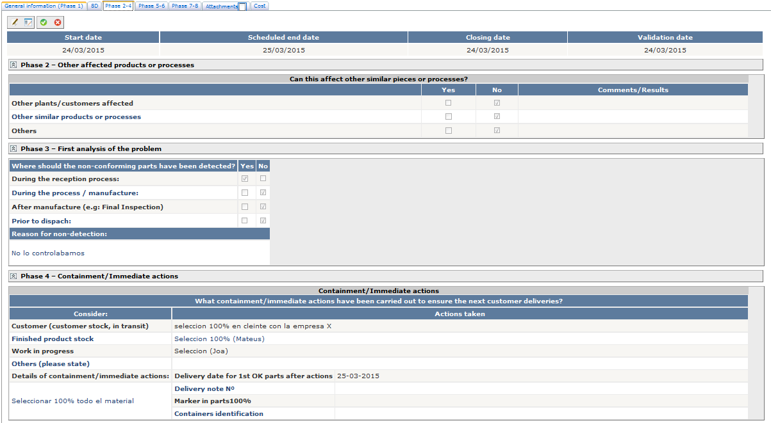
4.2 Necessary fields to request approval
In case of “yes” it will be compulsory tu fill the comments
They are not a compulsory fields to request approval, but the pursuer could ask for this fields to approve the phase

Slide 77
4.3 Fields of phase 2-4
In order to be able to edit the content, click always in this icon
Guardar

Slide 78
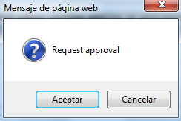
4.4 Approval Request Phase 2-4
Request Approval
Sending of the email to the responsible
Once the fields are completed, save and request approval.

Slide 79
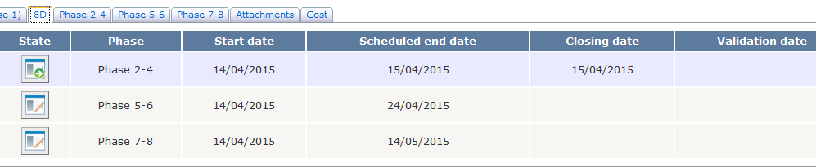
4.5 Monitoring of the 8D
The scheduled end date is defined by default but it can be modified by the pursuer of the NC.
Automatic. Date of the request of the approval.
The approval of the phase 2-4 has been requested and it is in process.

Slide 80



4.6 Approval email Phase 2-4
The pursuer gets the approval request and only he can approve the phase. For it, he clicks in the direct access of the email or goes to the Gertakariak app.
Approve or disapprove. An email will be sent to the responsible, notifying the approval or disapproval.
It is also possible to approve the phase from the phase tab.
The reasons to disapprove a phase are shown in the very phase

Slide 81


4.7 Phase approved
Once the Phase 2-4 is approved, the responsible has to proceed to fill in the Phase 5-6
In case of dissaproval the responsible will receive the following notification and should define the phase again.

Slide 82


4.8 Monitoring of the 8D
Phase Disapproved
Automatic
Phase Approved

Slide 83
5. PHASE 5-6: FINAL ANALYSIS

Slide 84
5.1 Situation of the Phase 5-6
The person in charge of the NC has received the approval of the 2-4 Phase. So, he can proceed with the development of the 5-6 Phase. For it, there is a direct acces in the email.

Slide 85

5.2 Necessary fields to request approval
At least one

Slide 86
5.3 Fields of the Phase 5-6
Once filled the gaps, request approval

Slide 87
5.4 Approval Request Phase 5-6
The metodology of requesting approval (emailing, approve, disapprove…) is exactly the same as described in the Phase 2-4. See slides above (3.4)

Slide 88



5.5 Monitoring of the 8D
In process
Disapproved phase
Approved phase

Slide 89
6. PHASE 7-8: MONITORING OF THE NC

Slide 90

6.1 Situation of the Phase 7-8
The person in charge of the NC has received the approval of the 5-6 Phase. So, he can proceed with the development of the 7-8 Phase. For it, there is a direct acces in the email.

Slide 91

6.2 Neccesary fields to request approval

Slide 92
6.3 Fields of the Phase 7-8
In case of “yes”, it will be compulsory to define the responsible and the deadlines.

Slide 93
6.4 Approval Request Phase 7-8
The metodology of requesting approval (emailing, approve, disapprove…) is exactly the same as described in the Phase 2-4. See slides above (3.4)

Slide 94



6.5 Monitoring of the 8D
In process
Disapproved phase
Approved phase

Slide 95



6.6 Closing of the NC with the approval of the phase 7-8
Updated automatically
The icon in the NCs list is updated automatically.
In the upper part of the screen, next to the icon of eliminate and open a NC will appear a new icon of lessons learned, in order to create a new lesson learned.

Slide 96
7. ATTACHMENTS

Slide 97



7.1 Attach documents
In order to detail the information of the different phases, some documents can be attached. For example in the Phase 7-8, some attached documents are required for the verification. See the note of the phase 7-8:
To attach documentation, go to the attachments tab and click add/new:
Fill the gaps you consider necessary

Slide 98
8. COST LINES

Slide 99
8.1 Cost lines I (In development, inactive)
In this tab the costs assigned to the NCs are defined with the next fields:
Fill in the line
Once the different lines has been defined, group them in order to generate a “bill”, or a group of lines that we want to charge against this NC.
Select and notify the group to the responsible who is going to accept o reject it.

Slide 100
9. LESSONS LEARNED

Slide 101

9.1 Create a lesson learned I
Once the NC has been closed, in the upper part of the screen the symbol of lessons learned will appear. Clicking that icon, the user is addressed to the LL app, in which the most of the fields of the NC are automatically transferred. For the rest of the fields needed, the app will ask the user. The lesson learned could only be created by the creator or the pursuer.

Slide 102
9.1 Create a lesson learned II

Slide 103
10. FOLLOW UP OF THE NC

Slide 104
10.1 Reports of the NCs follow up I
Click here to print the reports. An Excel will be open with all the data of the NC phases.

Slide 105
10.1 Informes de seguimiento reclamaciones II
Formato del informe:
Meaning of the colours:
Closed phase (on time)
Rejected phase or late
Closed phase (late)
Approval requested (on time)
Open phase (on time)

Slide 106
11.1 8D Follow up report I
To print a report in pfd or Excel format click here.

Slide 107
11.1 8D Follow up report II
8D Report format

